Slide 1
مدل های بر پایه ترسیم جریانات نقدی
فصل سوم کتاب مدیریت ریسک مالی (جلد اول) انتشارات خواجه نصیر
مترجم: مصطفی گرگانی
استاد:
ارائه:
پاییز

Slide 2
مقدمه:
یکی از اصلی ترین محدودیتهای مدل‌های اندازه‌گیری و مدیریت ریسک نرخ بهره که در فصل قبلی تشریح شد، فرض تغییر یکنواخت نرخ های بهره با سررسیدهای مختلف میباشد. در عمل، نرخ های سررسیدهای مختلف اغلب دارای نوسانات متفاوتی می باشند (نتیجتاً منحنی بازده انتقالات نامتقارنی از خود نشان می دهند). در چنین مواردی مدل هایی که در بخش های قبلی مورد تحلیل قرار گرفت، منجر به خطای تخمین و تعریف نادرست خط‌مشی‌های مدیریتی می شود.

Slide 3
در این بخش تکنیک های بر پایه ی ترسیم جریان نقدی ارائه می شود که با اعمال تغییرات نرخ بهره روی سررسیدهای مختلف، بر محدودیت فوق غلبه خواهد شد. بر خلاف شکاف دیرش که بر مبنای بازده تا سررسید و منحنی بازده می باشد، مدل های ترسیم جریان نقدی بر مبنای منحنی های بهره کوپن صفر یا ساختار زمانی نرخ بهره ایجاد شده اند. این روش از تکنیک های ترسیم جریان های نقدی منفرد که دارایی ها و بدهی های بانک را تشکیل می‌دهند، استفاده نموده، به طوری که هر کدام از این دارایی ها و بدهی ها، به گره ها یا سررسیدهایی در ساختار زمانی مرتبط می شود.

Slide 4
اهداف ترسیم جریان نقدی و ساختار زمانی
همانطور که قبلاً بیان شد، مدل شکاف دیرش با فرض اولیه خود مبنی بر تغییرات یکنواخت نرخ بهره در سر رسیدهای مختلف، محدود شده است. این فرض در واقع صحیح نبوده زیرا چنانچه به طور مثال، دارایی های بانک تنها شامل دو رهن با نرخ بهره ثابت و تاریخ سررسید به ترتیب ۵ و ۱۰ سال باشد، تغییرات نسبی نرخ بهره می تواند متفاوت از یکدیگر باشد (به ترتیب ۱٪+ و ۰/۶%-). اگر تنها از یک مقدار (به طور مثال میانگین تغییرات) استفاده شود، این امر وضعیت واقعی را منعکس نخواهد کرد. در حقیقت وقتی تغییرات دو نرخ در جهت عکس هم باشند، حتی نوع استاندارد شده شکاف دیرش نیز قابل استفاده نخواهد بود.

Slide 5
در حقیقت برای هر یک از دو رهن مذکور، یک جریان نقدی با سر رسید متفاوت می تواند ترسیم شود، همانند پرتفوی اوراق قرضه کوپن صفر که هر یک متناظر با یک نرخ بازار متفاوت بوده و با درجات مختلفی نوسان می کنند. به عنوان مثال رهن ۱۰ ساله با چهار پرداخت در سال معادل ان است که ۴۰ اوراق قرضه کوپن صفر با سر رسید متفاوت وجود داشته باشد. هر یک از این جریان های نقدی باید طبق بازده متناظر خود ارزیابی شود. با این استدلال، فرضی تغییر استاندارد نرخ بهره این رهن، معادل فرضی تغییر یکسان ۴۰ نرخ بهره مختلف می باشد.

Slide 6
جهت رفع این نقص و دستیابی به تخمین اثر تغییرات متفاوت نرخ با سررسیدهای مختلف روی ارزش بازاری حقوق صاحبان سهام بانک، نیاز به دو مورد ذیل می باشد:
منحنی بازده ای که امکان تخصیص نرخ بهره مشخصی را به هر جریان نقدی تشکیل دهنده دارایی یا بدهی فراهم می سازد.
روشی که امکان تعیین تعداد محدودی از سررسیدها را به منظور ترسیم هر جریان نقدی و تخمین تغییرات مختلف نرخ بهره فراهم می سازد.

Slide 7
انتخاب رئوس ساختار زمانی:
برای تخمین تعداد و موقعیت رئوس منحنی کوپن صفر مورد استفاده جهت مدیریت ريسک نرخ بهره بانک، سه عامل باید مورد توجه قرار گیرد:
تغییرات نرخ های بهره کوتاه مدت معمولا بزرگتر و رایج تر از تغییرات نرخ های بهره بلندمدت است؛
نوسانات نرخ بهره معمولاً با افزایش سررسید کاهش مییابد. همچنین نوسانات به دلیل اثر پدیده بازگشت به میانگین، به یک سطح ثابت می رسند ؛
جریان های نقدی بانک ها اغلب کوتاه مدت می باشند.
موارد فوق بدین معنی است که وجود گره های بیشتر در کوتاه مدت مناسب تر بوده و هیچ گره ای نباید تعداد بیش از حدی از جریان های نقدی را به خود اختصاص دهد.

Slide 8
علاوه بر این بانکها باید در انتخاب رئوس منعطف بوده و مشخصه های بازارهای داخلی را در نظر بگیرند. در بازار UK می توان تعداد زیادی اوراق قرضه معاملاتی با سررسیدهای تا ۳۰ سال را مشاهده نمود. از سوی دیگر در آلمان و ایتالیا اوراق قرضه با سررسیدهای ۱۰ ساله بسیار رایج بوده و تعداد اوراق قرضه ۳۰ ساله ناچیز میباشد. در عوض در آمریکا علیرغم حجم بالای معامله اوراق قرضه در بازار، بخش اعظمی از این اوراق در بازه سررسید ۹ تا ۱۷ ساله قرار داشته و اوراق قرضه سنتی کمیاب می باشند.

Slide 9
تکنیکهای بر پایه بازه های زمانی گسسته
متدولوژی بازه دیرش
راهکار نخست و ابتدایی جهت ساده سازی پرتفوی بانک به تعداد کمی از گره ها، بر اساس مانده عمر هر موقعیت معاملاتی میباشد. دارایی ها و بدهی ها با سررسیدهای قابل قیاس میتوانند در فواصل زمانی گسسته گروه بندی شده و مقدار میانی هر یک از این فواصل، یک گره در ساختار زمانی بانک خواهد بود. این حقیقت که ریسک دارایی ها و بدهی ها با نرخ ثابت به مانده عمر آن بستگی زیادی نداشته بلکه به تعداد و وزن جریان های نقدی میانی وابسته میباشد، تاکنون توسط این رویکرد نادیده گرفته شده است
در هر حال تا حد امکان هدف مشترک تمامی تکنیک های ترسیم جریان نقدی، ساده سازی ساختار زمانی بدهی ها و دارایی های بانک میباشد.

Slide 10
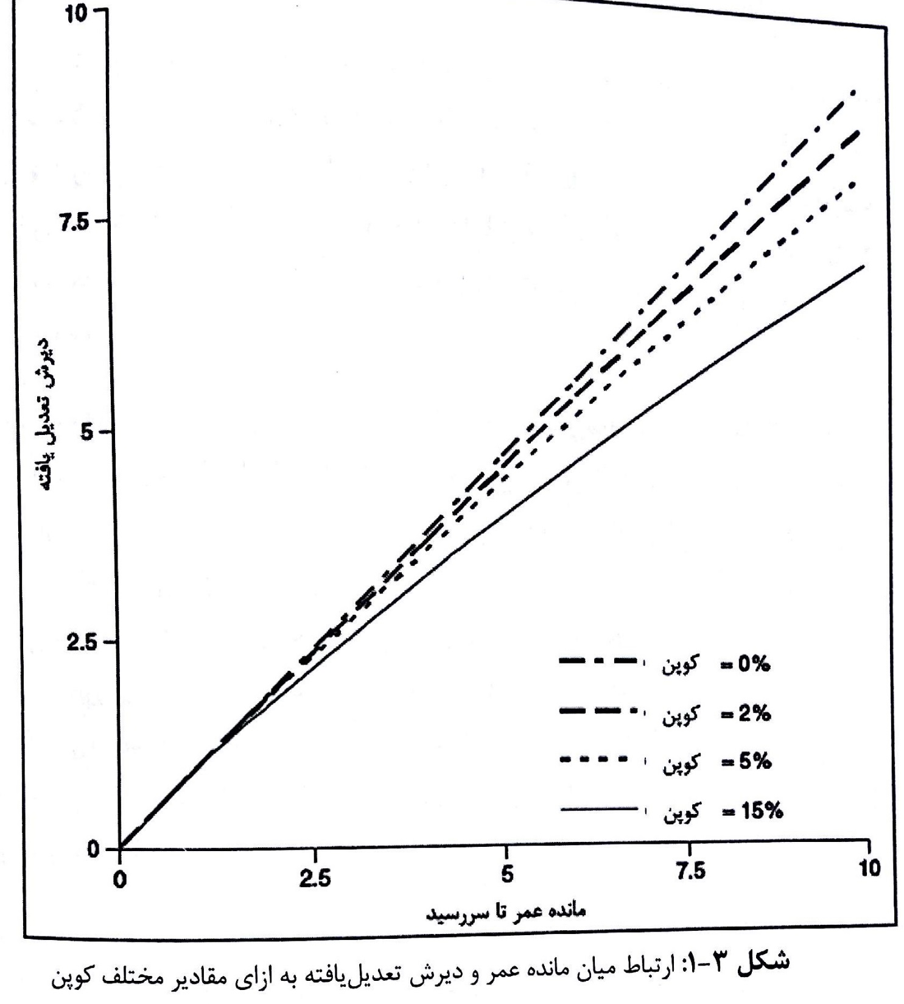
متدولوژی مانده عمر تعدیل یافته
شکل زیر رابطه ی بین مانده عمر و دیرش تعدیل یافته اوراق با کوپن های متفاوت را نشان می دهد

Slide 12
منحنی های شکل (۳-۲) امکان مرتب نمودن موقعیت های معاملاتی بانک را بر اساس دیرش و با استفاده از اطلاعات مانده عمر تا سر رسید و همچنین کوپن آن فراهم میاورند. به عنوان مثال دارایی با مانده عمر ۹ سال و ۳ ماه با مقدار کوپن کم (نمودار سمت چپ)، در رده ی دیرش های تعدیل یافته ۸ تا ۱۰ سال قرار میگیرد (بنابراین از گره متناظر با دیرش ۹ سال روی ساختار زمانی استفاده خواهد شد). اگر همان دارایی از کوپن بالاتری برخوردار بود، در طبقهبندی دیرش ۶ تا ۸ سال قرار خواهد گرفت (بنابراین از گره متناظر با دیرش ۷ سال روی ساختار زمانی استفاده خواهد شد). بنابراین معیارهای مورد استفاده جهت تجمیع ریسک در تعداد محدودی گره، مانده عمر موقعیتهای معاملاتی و همچنین کم یا زیاد بودن مقدار کوپن میباشند. از اینرو این متدولوژی "مانده عمر تعدیل یافته" نامیده می شود

Slide 13
روش کمیته بال
روش ارائه شده توسط این کمیته تعیین معیاری جهت محاسبه ریسک نرخ بهره را برای بانک ها الزام نموده است. هدف از این کار تعیین بانک های با درجه مخاطره بالا نسبت به میانگین صنعت بوده است. به منظور تعیین این معیار هر بانک دارایی ها بدهی ها و اقلام خارج از ترازنامه را در 13 گروه با سررسید متفاوت طبقه بندی نموده است. سر رسیدها (تاریخ مذاکره مجدد) تا حد امکان همراه با کوپن های بالا در نظر گرفته شده است.

Slide 17
خوشه سازی
ساختار متدولوژی
خوشه سازی که به عنوان دسته بندی وجوه نقد نیز شناخته میشود، به معنای تبدیل جریان نقد واقعی یک دارایی یا بدهی به یک جریان نقدی مجازی یا قراردادی میباشد (با سررسیدهای متناظر با یک یا چند گره روی ساختار زمانی). به طور خاص، به جز در سررسید که متناظر با یک گره روی منحنی است، هر جریان نقدی واقعی به دو جریان نقدی مجازی با سررسیدهای متناظر با گرههای قبل و بعد از سر رسید واقعی شکسته می شود.

Slide 20
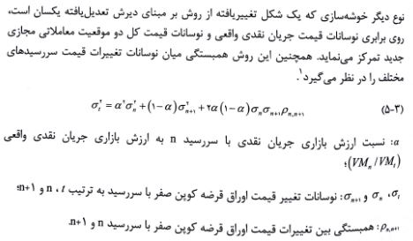
روش خوشه سازی بر پایه نوسان قیمت

Slide 21
تشکر از توجه شما

